Slide 1
HAFTA 1

Slide 2
Ders İçeriği
Veritabanı ve ilişkisel veritabanı kavramı, tasarımı ve yönetimini anlamak,
veri tabanı sistemlerinin denetimi ve erişimi yöntemlerini ve araçlarını öğrenmek, (SQL komutlarının kullanımı)
verilecek teori bilgiler temelinde VTYS uygulamalarını (Microsoft Access, SQL Server) yapmaktır.

Slide 3
TEMEL KAVRAMLAR
Veri
Olguların, kavramların, veya talimatların, insan tarafından veya otomatik yolla iletişim, yorumlama ve işleme amacına uygun bir biçimde ifadesidir.
Genellikle, biz veri veya veri birimleri üzerindeki işlemlerimizi varlık hakkında her hangi bilgi almak için gerçekleştiririz.
Veri kaydedilebilir bilinen gerçeklerdir.
Örneğin bir kişinin ismi, adresi, telefon numarası gibi.
3

Slide 4
VERİTABANI NEDİR
Veri tabanı
Düzenli bilgiler topluluğudur.
Bilgisayar ortamında saklanan düzenli verilerdir.
Bilgisayar terminolojisinde, sistematik erişim imkanı olan, yönetilebilir, güncellenebilir , taşınabilir, birbirleri arasında tanımlı ilişkiler bulunabilen bilgiler kümesidir.
Bilgisayarda sistematik şekilde saklanmış, programlarca işlenebilecek veri yığınıdır

Slide 5
Veri Tabanı Yönetim Sistemi-VTYS
Veri tabanı tanımlamak, yaratmak, yaşatmak ve veri tabanına denetimli erişim sağlamak için kullanılan yazılım sistemidir.

Slide 6
TEMEL KAVRAMLAR
TABLO
ALAN 1
ALAN 2
ALAN 3
ADI
BABA ADI
DOĞUM YERİ
KAYIT
ADI
BABA ADI
DOĞUM YERİ
ADI
BABA ADI
DOĞUM YERİ
Kayıtlar birbiri ile ilişkili alanlardan(field) oluşmaktadır.
Her kayıt farklı bilgileri içermektedir.

Slide 7
VERİTABANI SİSTEMLERİ
Veritabanı sistemleri, veri kümelerinin düzenli biçimde tutulduğu ve bu verilerin yazılımlar aracılığı ile yönetildiği ortamlardır.
Uygulama Programları
Veritabanı
Veritabanı Yönetim
Sistemi

Slide 8
Veritabanı
Bir veritabanı birden fazla ilişkiye sahiptir.
Bir şirketin bilgisi birden fazla parçaya bölünmüştür, her parça bilginin bazı bölgelerini ilişkilendirir
account : hesaplar hakkındaki bilgiyi tutar. depositor : hangi müşterinin hangi hesabı tuttuğunu gösteren bilgiyi saklar customer : müşteri hakkındaki bilgileri tutar
Bütün bilgilerin tek bir ilişkide saklanması örneğin bank(account_number, balance, customer_name, ..) aşağıdaki sonuçlara yol açabilir
Bilginin tekrarlanması (repetition of information)
Örneğin iki müşteri tek hesaba sahip (ne tekrarlar?)
Boş değerlerin ihtiyaçı
Örneğin hesabı olmayan müşterinin gösterimi
Normalizasyon teorisi (Normalization theory) ilişkisel veri tabanının tasarımından bahsetmektedir

Slide 9
BİRİNCİL VE YABANCI ANAHTAR
Birincil Anahtar(Primary Key) : Üzerinde işlem yapılan tabloya ait kayıtları benzersiz olarak tanımlayan alanlardır.
Örneğin bir okulu ele alalım burda öğrencileri benzersiz biçimde tanımlayabilen en önemli öge şüphesiz ki ögrenci numarasıdır.Bir okulda,isim,soyisim gibi kimilik bilgilerl aynı olabilecek bir çok öğrenci mevcut olabilir fakat,hiç bir öğrencinin, o öğrenciyi tanımlayan, öğrenci numarası aynı olamaz benzer bir mantık ile telefon numaraları da düşünülebilir.

Slide 10
BİRİNCİL VE YABANCI ANAHTAR
Yabancı Anahtarlar(Foreign Keys) : Tablo içerisindeki verilerin birbirleri ile iletişim kurabilmeleri amacı ile kullanılan benzersiz olması gerekmeyen alanlardır.
Örneğin içerisinde "Ogrenci_No" birincil anahtarını barındıran "Ogrenciler" isimli tablonun var olduğunu varsayalım ayrıca "Notlar" isimli bir tablonun içerisinde, aynı "Ogrenci_No" alanını çesitli defalar yabancı anahtar olarak kullanmamız gerekebilir (Çünkü, genellikle bir öğrencinin birden fazla dersi ve dolayısıyla "Notlar" isimli tabloya işlenmesi gereken birden fazla sınav notu olacaktır.)
Bağımsız tablolarda bu şekilde organize edilmiş veriye "ilişkisel(Relational)" bu veriyi içeren veritabanına ise "ilişkisel veritabanı" ismi verilir.Veritabanlarındaki verinin okunması ve yönetilmesi için kullanılan ortak sorgulama diline Yapısal Sorgulama Dili (Structured Query Language (SQL) ) denir.

Slide 11
BİRİNCİL VE YABANCI ANAHTAR
BİRİNCİL ANAHTAR
BÖLÜM
ÇALIŞANLAR
YABANCI ANAHTAR

Slide 12
Normalleştirme
İlişkisel veritabanı oluşturmak için normalleştirmeyi bilmek çok önemlidir.
Normalleştirme veri kayıplarını engellemek, verinin tekrarını azaltmak, silme, güncelleme eklemede çıkan zorlukları en aza indirmek icin yapılan operasyonlar toplamidir
Amac veritabanına etkinlik kazandırmaktır.
Herhangi bir tablonun tekrarlı veriler içerdiği duruma birinci normal form denir.
Birinci normal formdaki bir tabloda tekrarlayan sütunlar bulunmamalıdır.
Normalizasyon (Ayrıştırma), bir tabloyu tekrarlardan arındırmak için daha az satır ve sütun içeren alt kümelerine ayrıştırma işlemidir

Slide 13
Normalleştirme(Normalizasyon)
Normalleştirilmemiş bir tabloda çok değerli nitelikler ve tekrarlanan gruplar vardır.

Slide 14
BİRİNCİ NORMAL FORM
Veri tabanı için temel kuralları içerir.
Tekrarlayan sütunların olması engellenir.
İlişkili veri gruplarına ait ayrı tablolar oluşturulmalı ve her satır birincil anahtar ile temsil edilmelidir.

Slide 15
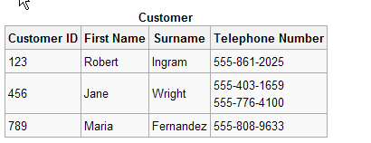
Müşterilere ait telefon numaralarını içerecek bir veritabanı tasarlamak istediğimizde aşağıdaki tasarımlar Birinci Normal formda değildir.

Slide 16
Birinci Normal Form
Çözüm iki ayrı tablo olarak tasarım yapmaktır

Slide 17
İkinci Normal Form
Bir tablo için, anahtar alan dışındaki her alan, birincil anahtar olarak tanımlı tüm alan veya alanlara bağlı olmak zorundadır.
Kayıtlar bir tablonun birincil anahtarı dışında bir öğeye bağımlı olmamalıdır.
KISMİ BAĞIMLILIKLAR KALDIRILMALIDIR.
Birden çok kayıt için geçerli olan değer kümeleri için ayrı tablolar oluşturmalıdır.
Bu tabloları bir yabancı anahtarla ilişkilendirilmesi gerekir

Slide 18
2NF’a Geçiş
Nitelikler, birincil alanın tamamına bağımlı olmalıdır, bir kısmına değil.
Kısmi bağımlı olan olan ayrı bir tabloya alınmalıdır.

Slide 19
2NF’a Geçiş

Slide 20
Geçişken Bağımlılık( Transitive Dependency)
A,B,C niteliklilerini içeren 3 nitelikli bir tabloda
A, B, ve C için
A → B
B → C fonksiyonel bağımlılıkları bulunmakta ise,
C kısmi olarak A’ya B aracılığı ile bağımlıdır.

Slide 21
Üçüncü Normal Form
Geçişken bağımlılıklar kaldırılmalıdır.
Her sütun direkt olarak birincil anahtara bağımlı olmalıdır
Birincil anahtara bağlı olmayan alanlar ayrı bir tabloya alınmalıdır.
Üçüncü normal formda tablonun, Primary Key ile direk ilişkisi bulunmayan, ancak diğer alanlara bağlı alanlar bulunur.

Slide 22
Örnek
Her nitelik doğrudan veya dolaylı birincil anahtara bağlıdır. Tekrarlayan nitelik yoktur.1NF özellikleri taşımaktadır.
ISBN → KitapAdı
ISBN → Yayıncı
Yayıncı → Adres

Slide 23
Örnek
İlişki en azından1NF özelliklierini taşımaktadır. Birleşik birincil anahtar yoktur. Bu nedenle kısmi bağımlılık olamaz. Bu tablo 2NF’dedir.
ISBN → KitapAdı
ISBN → Yayıncı
Yayıncı → Adres

Slide 24
Örnek
Yayıncı anahtar olmayan bir alandır ve diğer anahtar olmayan bir alan olan adresi belirlemektedir. Geçişken bağımlılık söz konusudur. İlişki 3NF’de değildir.
ISBN → KitapAdı
ISBN → Yayıncı
Yayıncı → Adres

Slide 25
Örnek
Sonuç olarak bu tablo 2NF’dedir.
ISBN → KitapAdı
ISBN → Yayıncı
Yayıncı → Adres

Slide 26
ÖDEV
Öğrenci No, Öğrenci Adı, Ders Adı, Dersin Kredisi bilgilerini tutacak bir tablo için tasarım yapalım

Slide 27
SQL NEDİR
SQL Yapısal sorgulama dili (SQL - Structured Query Language) ilişkisel veri tabanı dilidir. SQL veri tabanında yeni tablo oluşturma, veri ekleme, silme, düzeltme, güncelleme, sorgulama ve koruma ve daha çok sayıda işlemin bir anda yapılmasını sağlar.
SQL dili IBM tarafından 1979’da oluşturulduktan sonra SQL dilinin kullanımındaki farklılıkları ortadan kaldırmak ve bu konuda bir standart yakalamak için 1983 yılında ANSI ve ISO bir araya gelerek bir çalışma başlatmış ve 1987 yılında resmi olmayan ilk SQL standardı olan SQL1'i ortaya çıkarmıştır

Slide 28
SQL NEDİR
Yeni gelişmeler karşısında SQL diline bir çok yeni özellikler (özellikle nesneye yönelik olmak üzere) eklenmiş ve yeni uygulamaların ihtiyaçlarını karşılamak için yeni eklentiler yapılmıştır. Böylece resmi olmamakla beraber SQL3 ortaya çıkmış oldu.
SQL, isminin belirttiği gibi sadece bir veri tabanı sorgulamak ve onun verisini idare etmek için değil onu tanımlamak için de kullanılır. SQL aslında iki alandan meydana gelmiştir.
Veri tabanı ve tabloların oluşturulması için komutlar içeren kısmı
Sorgu komutları içeren kısmı

Slide 29
SQL
SQL öğrenmek kolaydır:
Yordamsal olmayan dildir – hangi bilginin gerektiğinin belirlenmesi yeterlidir, bu bilginin nasıl alındığının gösterilmesine ihtiyaç yoktur;
SQL cümlesinin bileşenleri, sabit karakter türündekiler dışında büyük-küçük harflere duyarsızdır

Slide 30
SQL
SQL cümlesinin sabitleri
Tüm sayısal olmayan sabitler tek tırnak arasında yazılmalıdır (örn., ‘London’).
Sayısal sabitler tırnak içinde yazılmaz (örn., 650.00).

Slide 31
DDL (Data Definition Language): Veri tanımlama deyimleri. (veritabanı üzerinde nesne yaratmak için kullanılırlar, CREATE ALTER,DROP)
DML (Data Manuplation Language) : Veri düzenleme dili. (Veritabanı içindeki verileri elde etmek ve değiştirmekle ilgili SQL deyimleridir,SELECT,INSERT, UPDATE) )
DCL (Data Control Language): Veri kontrol dili. (Veritabanındaki kullanıcı haklarını düzenlemek için kullanılan deyimlerdir, GRANT, DENY, REVOKE )

Slide 32
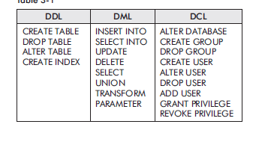

Slide 33
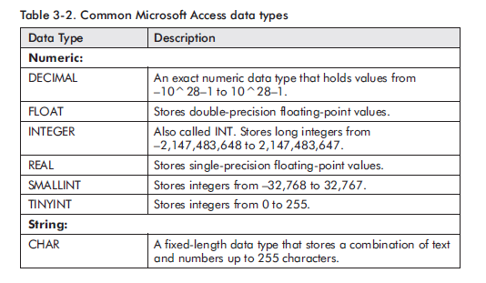
Access Veri Türleri

Slide 34
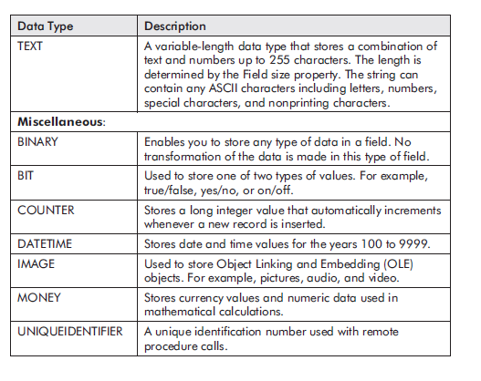
Access Veri Türleri

Slide 35
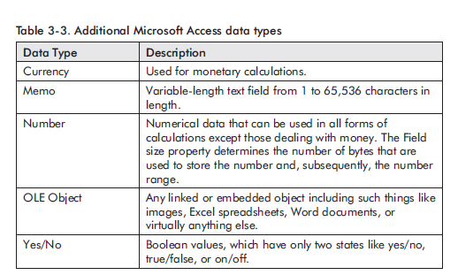

Slide 36
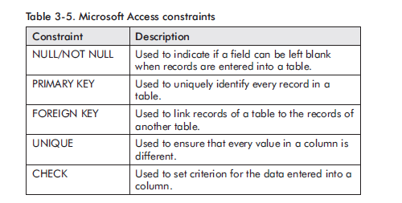
Kısıtlar

Slide 37
NULL: Değer girilmeden boş bırakılabilir alan.
NOT NULL: Boş bırakılamaz.
Varsayılan olarak NULL özelliği verilir ACCESS tarafından yeni oluşturulan alanlara.
PRIMARY KEY: Birincil anahtar özelliği verir. Aynı değer girilemez ve varsayılan özelliği NOT NULL’dur.

Slide 38
Sql server Veri Türleri
Karakter Tabanlı (Metinsel) Veri Tipleri
char: Unicode olmayan sabit uzunlukta karakter verisi saklamak için kullanılır. 8000 karakter veri saklayabilir.
varchar: Unicode olmayan değişken uzunlukta karakter verisi saklamak için kullanılır. 8000 karakter olmasına
nchar: Sabit uzunlukta 4000 karakter unicode karakter verisi saklamak için kullanılır. Boyutu değişken olmakla birlikte kısa olan değerler atanan uzunluğa tamamlanır.
nvarchar: Değişken uzunlukta unicode karakter verisi saklamak için kullanılır. 4000 karakter

Slide 39
Sql server Veri Türleri
smallint: 2 byte büyüklüğünde -32768 ile 32767 arasında değer alabilen tamsayı veri tipidir.
int: 4 byte büyüklüğünde yaklaşık -2 milyar ile +2 milyar arasında değer alabilen tamsayı veri tipidir.
bigint: 8 byte büyüklüğünde -2^63 ile +2^63 arasında değer alabilen tamsayı veri tipidir.
decimal ve numeric: Decimal ve nümeric veri tipleri adları farklı olmasına rağmen kullanımları aynıdır. -10^38 ile +10^38 arasında ondalık ve tamsayı türünde verileri saklayabilir.
float: Boyutu ve doğruluğu (ondalık kısım duyarlılığı) aldığı parametreye göre değişen kayan noktalı sayılar için kullanılır.
real: Float veri tipinin parametre olarak 24 değerini aldığında ortaya çıkan halidir. -3.40E+38 ile 3.40E+38 arasında değer alı

Slide 40
Sql server Veri Türleri
money: 8 byte uzunluğunda yaklaşık -922 milyar ile 922 milyar arasındaki parasal değerleri tutmak için kullanılır. Ondalık kısım duyarlılığı 4 basamaktır.
date: Tarihleri YYYY-MM-DD şeklinde saklayan 3 byte uzunluğunda veri tipidir. 0001-01-01 ile 9999-12-31 tarihleri arasındaki tüm değerleri tutabilir.
datetime: YYYY-MM-DD hh:mm:ss:mmm şeklinde tarih ve zaman verilerini tutan 8 byte uzunluğunda veri tipidir. 1753-01-01 00:00:00.000 ile 9999-12-31 23:59:59.999 arası değerlerini saklar.

Slide 41
CREATE DEYİMİ
CREATE TABLE TabloAdi
(
AlanAdi1 VeriTürü,
AlanAdi2 VeriTürü,
:
:
);

Slide 42
CREATE TABLE Urunler
(
UrunID COUNTER (4),
UrunAdı char(50),
Fiyatı MONEY);

Slide 43
Kısıt Kullanımı
CREATE TABLE Oyuncaklar
(
OyuncakID INTEGER CONSTRAINT OyuncakPK PRIMARY KEY,
OyuncakAdi CHAR (30) NOT NULL,
Fiyat MONEY NOT NULL,
Tanim CHAR (40) NULL
);

Slide 44
CREATE TABLE Ureticiler
(
UreticiID INTEGER CONSTRAINT UreticiID PRIMARY KEY,
OyuncakID INTEGER NOT NULL,
SirketAdi CHAR (50) NOT NULL,
Adres CHAR (50) NOT NULL,
Telefon CHAR (8) NOT NULL UNIQUE,
CONSTRAINT OyuncakYA FOREIGN KEY (OyuncakID ) REFERENCES Oyuncaklar (OyuncakID )
);

Slide 45
UNIQUE : Girilen değerlerin her kayıt için farklı olmasını sağlar. Birincil anahtar gibidir fakat bir tabloda, birden fazla alana bu özellik verilebilir.

Slide 46
Tablo Tasarımında Güncelleme
ALTER TABLE Tablename:
ALTER TABLE komut ile var olan bir tabloya alan ekleyebilir, alan silebilir, var olan alanların türünü ve adlarını düzenleyebilir.
ADD COLUMN ColumnName ColumnType (Size) ColumnConstraint |
DROP COLUMN ColumnName |
ADD CONSTRAINT ColumnConstraint |
DROP CONSTRAINT ColumnConstraint;

Slide 47
Tabloya Alan Ekleme: Var olan bir tabloya alan eklemek için kullanacağımız ALTER TABLE komutu aşağıdaki gibidir. ALTER TABLE tablo_adi ADD alan_adi alan_turu; ALTER TABLE Uyeler ADD Yer CHAR(50);
ALTER TABLE Oyuncakar ADD Renk char(15)

Slide 48
ALTER TABLE Toys
ADD COLUMN Age Char(15), Country Char(25)

Slide 49
ALTER TABLE Ürünler
ADD COLUMN Kdv_Oranı Integer, Üretim_Yeri Char(25)

Slide 50
Tablodaki Alanları Düzenleme Tablodaki varolan alanları düzenlemek için kullanacağımız ALTER TABLE komutu aşağıdaki gibidir. ALTER TABLE tablo_adi MODIFY alan_adi alan_turu; Örneğin, Uyeler tablosunda, uzunluğu 50 karakter olan Yer alanını 100 karaktere çıkaralım. ALTER TABLE Uyeler MODIFY Yer VARCHAR(100);

Slide 51
Alan Silme Tablodaki varolan bir alanı silmek için kullanacağımız ALTER TABLE komutu aşağıdaki gibidir. ALTER TABLE tablo_adi DROP COLUMN alan_adi;
ALTER TABLE Toys DROP COLUMN Renk
ALTER TABLE Ürünler DROP COLUMN Tanım

Slide 52
Kısıt Eklemek
ALTER TABLE Ürünler
ADD CONSTRAINT Kısıt2 UNIQUE (Üretim_Yeri);
ALTER TABLE Ürünler
ADD CONSTRAINT Kısıt1 UNIQUE (ID);
Kısıt Silmek
ALTER TABLE Ürünler DROP CONSTRAINT kısıt2

Slide 53
SELECT
SELECT deyimi veritabanındaki bir veya birden fazla tablodan veri almak için kullanılır.
SELECT [alanlar] FROM [tablo adı]
Bu formata göre alanlar kısmına veritabanındaki hangi alanları elde etmek isteniyorsa onların isimlerini virgülle ayırarak yazılır.
FROM'dan sonra ise tablonun adı yazılır
SELECT'ten sonra yazdığımız * ifadesi tabloda bulunan bütün alanların seçilmesini sağlar.

Slide 54
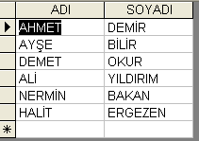
SELECT
SELECT ADI, SOYADI FROM Öğrenciler
SELECT ADI, SOYADI, GÖREVİ
FROM TBLKİŞİLER

Slide 55
SELECT adı,soyadı
FROM arabasahibi;

Slide 56
SELECT…ORDER BY
Tablodan listelenecek bilgilerin, belirli bir sütun adına göre (ad’a göre v.b.) sıralanmış olarak görüntülenmesi için, SELECT komutuna ORDER BY sözcüğü ilave edilir.
SELECT * FROM TBLÖĞRENCİLER ORDER BY ADI;

Slide 57
SELECT ADI, SOYADI, GÖREVİ
FROM TBLKİŞİLER ORDER BY ADI

Slide 58
SELECT…ORDER BY
ASC sözcüğü ascending (artan) anlamındadır. Veriler azalan sırada (büyükten küçüğe ya da alfabetik olarak Z’den A’ya doğru) sıralamak için ASC yerine DESC (descending) sözcüğü kullanılmalıdır
SELECT * FROM TBLÖĞRENCİLER ORDER BY ADI DESC;
SELECT * fROM TBLÖĞRENCİLER ORDER BY adı asc, soyadı desc;

Slide 59
SELECT…ORDER BY
Bir tablo içinde verilerin aynı anda birden çok sütun (alana) göre sıralamakta mümkündür. Örneğin Personel tablosunu ad ve maas alanlarına göre sıralamak isteyelim.
SELECT ad,soyad,maas
FROM Personel ORDER BY ad,maas;

